Slide 1
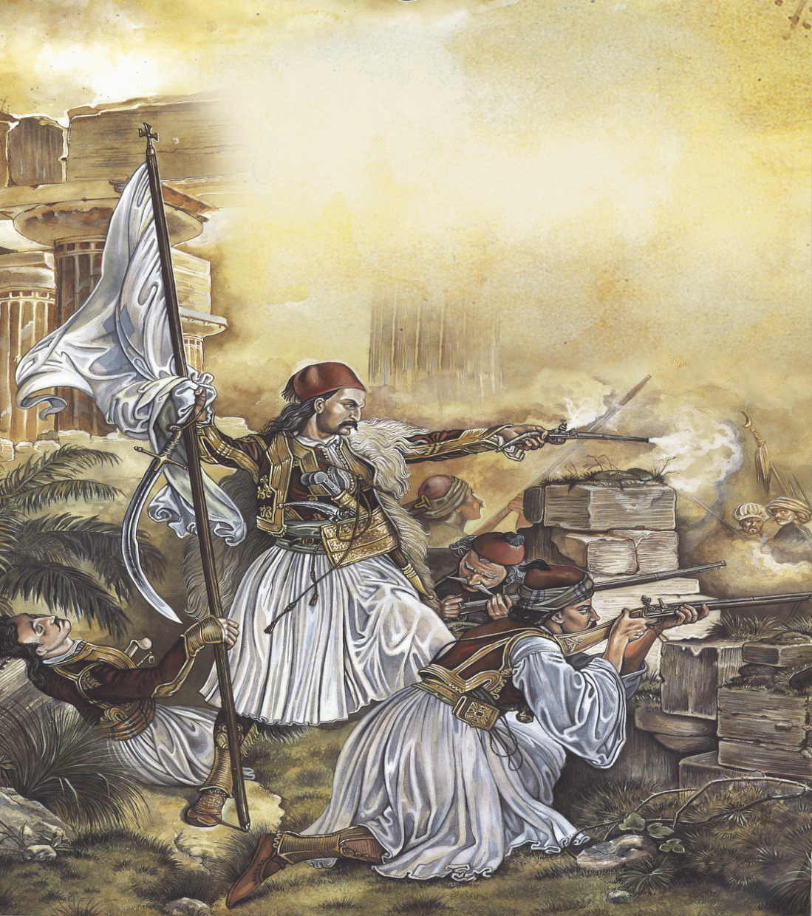
ΕΘΝΙΚΟΑΠΕΛΕΥΘΕΡΩΤΙΚΟΣ ΑΓΩΝΑΣ 1821

Slide 2
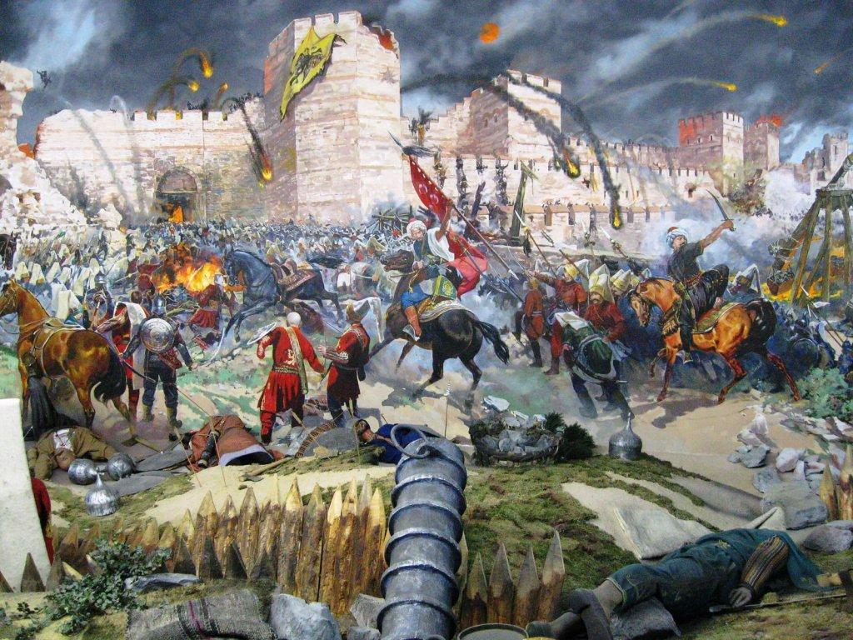
ΠολιορκΙα Κωνσταντινουπολησ - πινακαΣ

Slide 3
Κωνσταντινοσ Παλαιολογοσ

Slide 4
Πολιορκία Κωνσταντινουπολησ

Slide 5
ΓεννAδιοΣ ΣχολAριΟΣ

Slide 7
ΔΑΣΚΑΛΟΙ ΤΟΥ ΓΕΝΟΥΣ

Slide 8
ΑΓΙΟΣ ΚΟΣΜΑΣ Ο ΑΙΤΩΛΟΣ - ΜΑΡΤΥΡΙΟ

Slide 9
ΒΙΝΤΕΟ 1 : ΜΙΑ ΦΟΡΑ ΚΙ ΈΝΑΝ ΚΑΙΡΟ

Slide 10
ΧΑρτηΣ των εμπορικΩν δρΟμων και των σημαντικΩν παροικιΩν κατΑ την ΤουρκοκρατΙα

Slide 11
ΤΟ ΒΡΙΚΙ «ΑΡΗΣ»

Slide 12
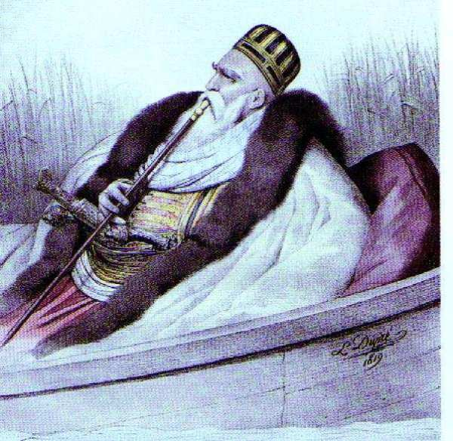
Αλη Πασασ Τεπελενλής

Slide 13
Κλεφτησ

Slide 14
ΚΛΕΦΤΗΣ

Slide 15
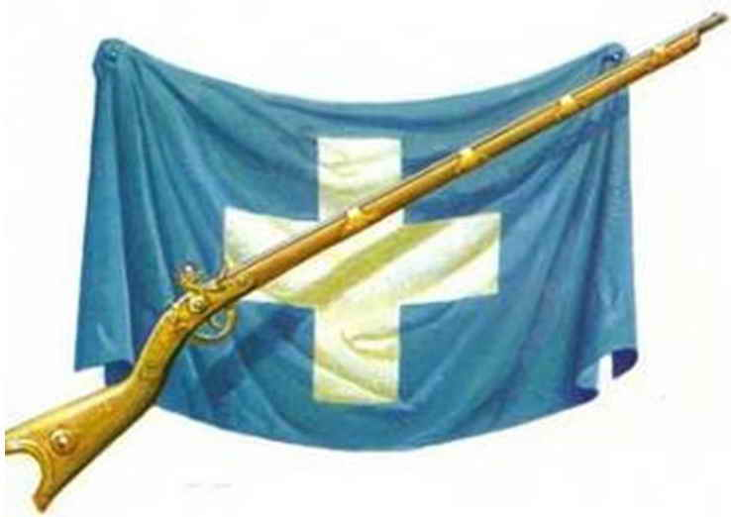
Καριοφιλι και Παντιερα

Slide 16
BINTEO 2 : ΚΛΕΦΤΙΚΗ ΖΩΗ

Slide 17
ΦΙΛΕΛΛΗΝΕΣ

Slide 18
Ρηγασ Φεραιοσ

Slide 19
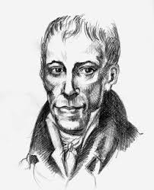
Αδαμαντιοσ Κοραησ

Slide 20
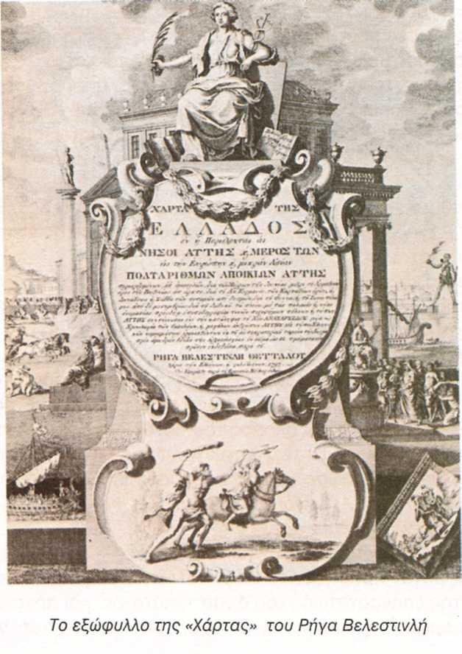

Slide 21
ΦΑΝΑΡΙΩΤΕΣ

Slide 22
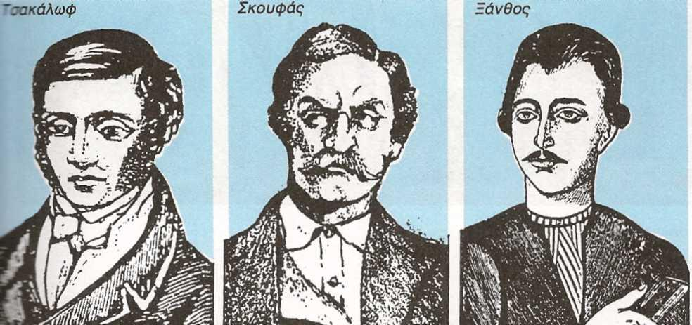
Οι Τρεισ Φιλικοι

Slide 23
Φιλικη Εταιρεια - Ξανθοσ, Τσακαλωφ, Σκουφασ

Slide 24
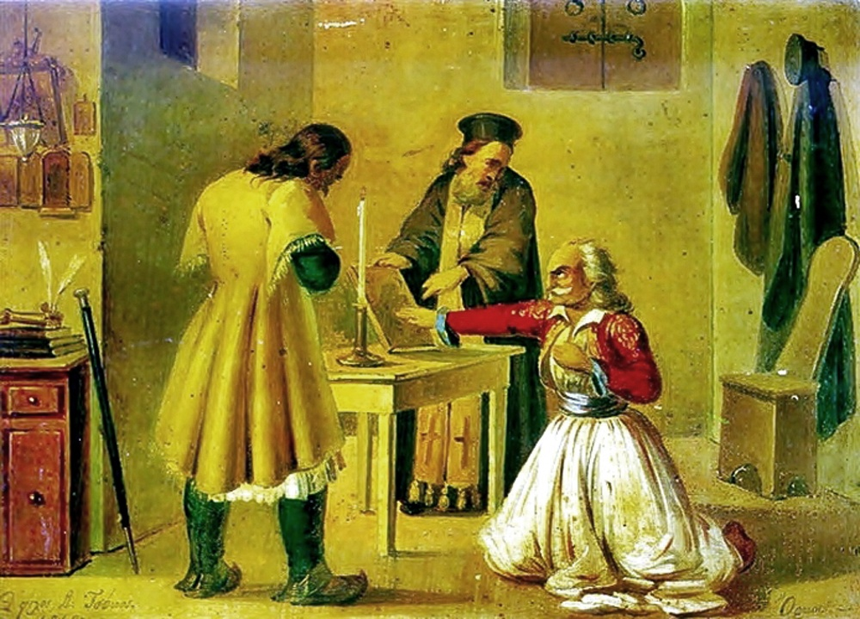
Ο ορκοσ των Φιλικων

Slide 25
ΒΙΝΤΕΟ 3 : Ο ΘΟΥΡΙΟΣ ΤΟΥ ΡΗΓΑ

Slide 26
Ορκομωσια αγωνιστων, πινακασ

Slide 28
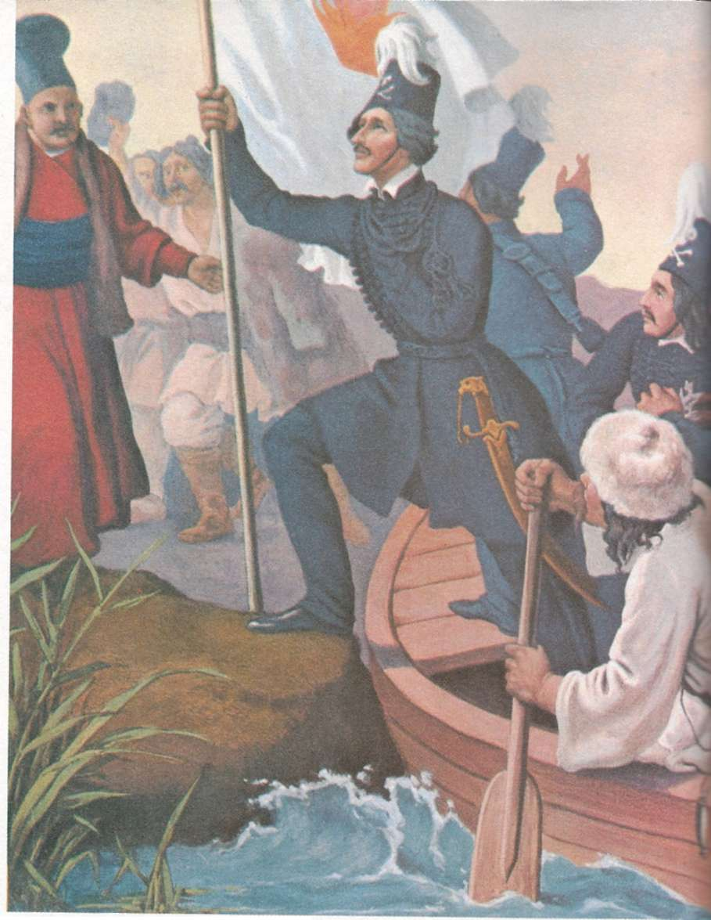
Δραγατσανι Ιεροσ Λοχοσ

Slide 29
ΓΡΗΓΟΡΙΟΣ Ο Ε ΄- ΑΠΑΓΧΟΝΙΣΜΟΣ

Slide 30
Καλαματα 23-03-1821

Slide 31
Αλωση τησ τριπολιτσασ

Slide 32
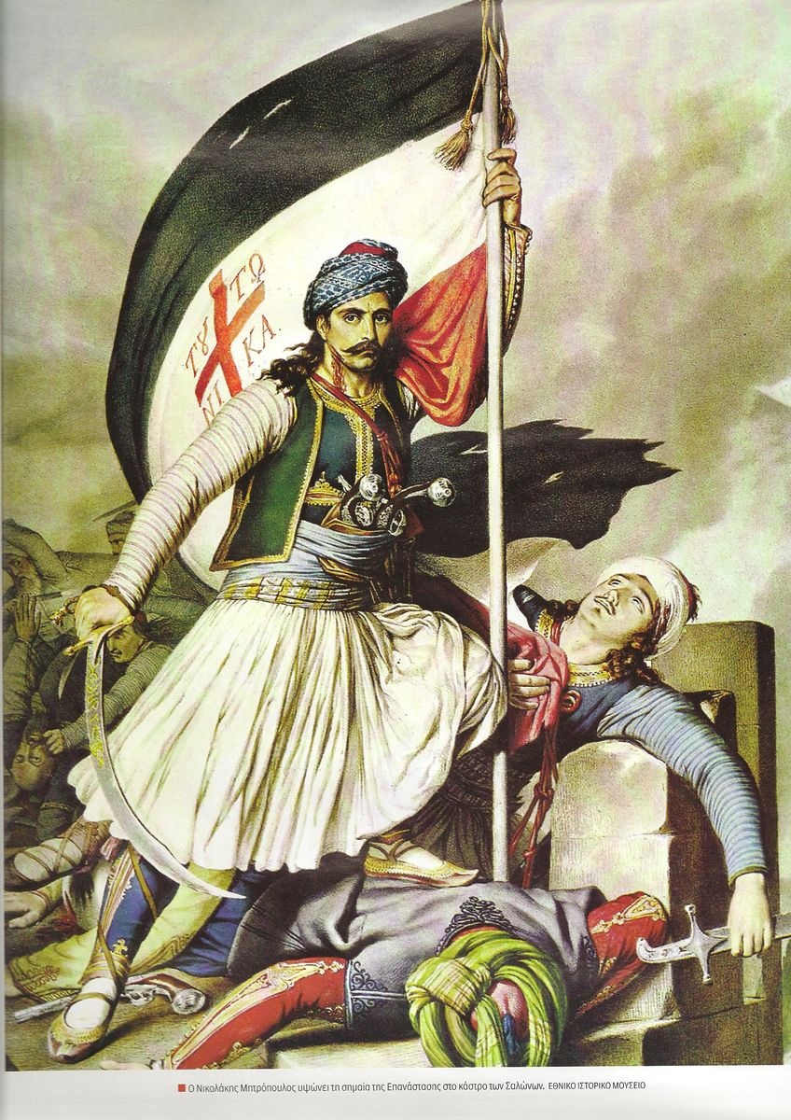
Εν τουτω Νικα Ο Νικολακησ Μητροπουλοσ υψωνει το λαβαρο στα Σαλωνα (αμφισσα)

Slide 33
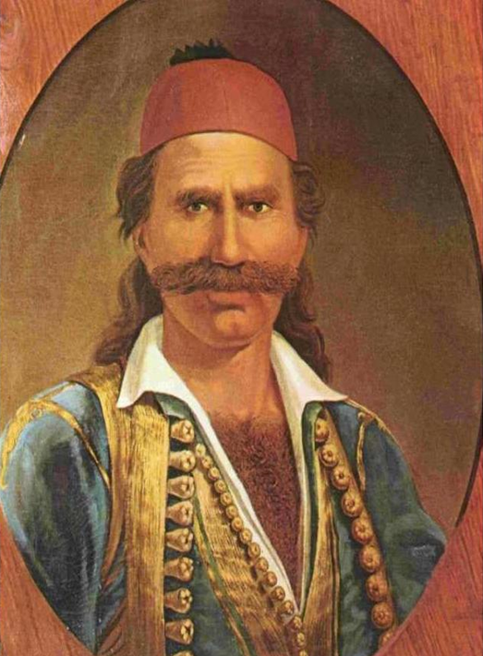
Οδυσσεασ ανδρουτσοσ

Slide 34
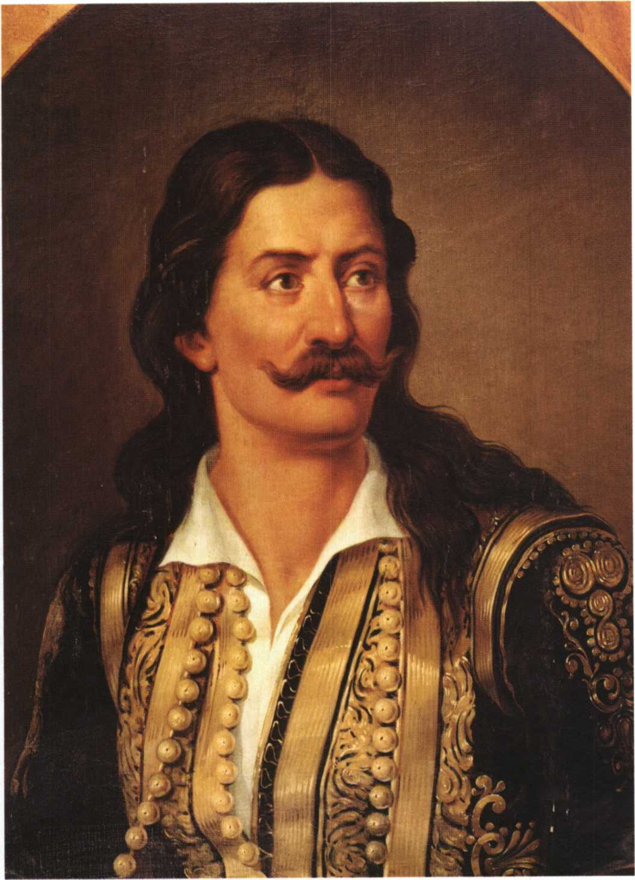
Αθανασιοσ διακοσ

Slide 35
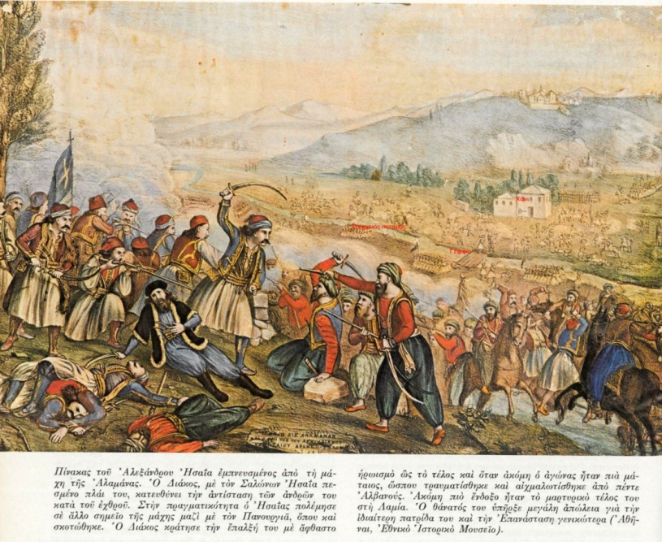
Μαχη τησ Αλαμανασ - Αθ. Διακοσ

Slide 36
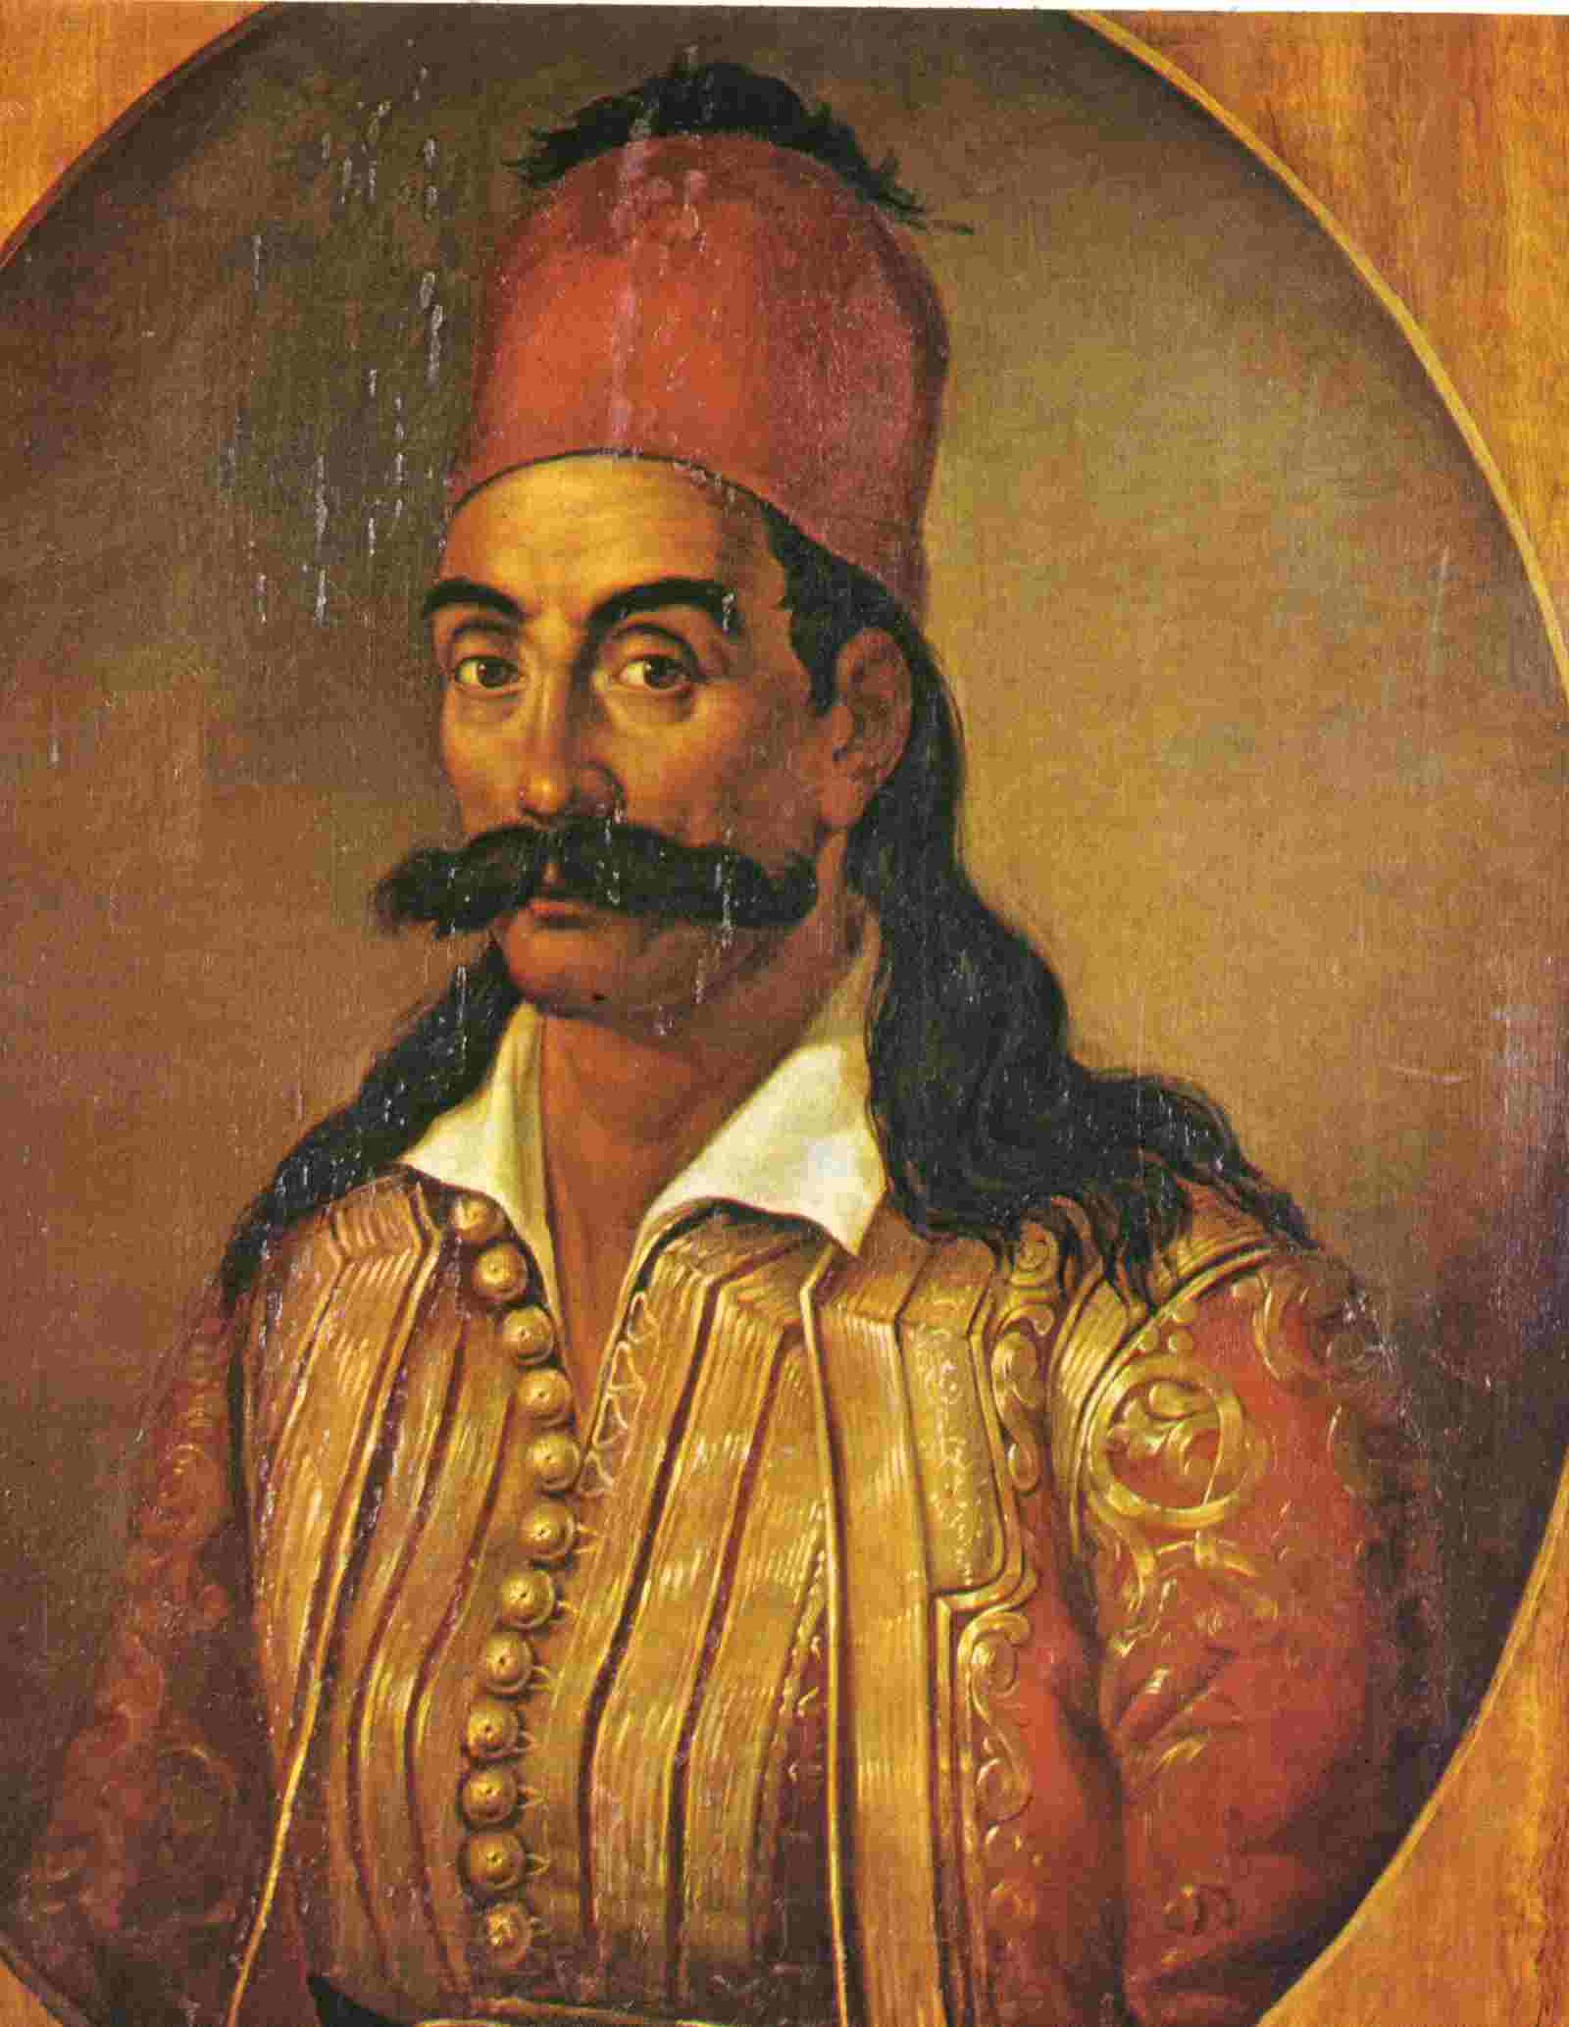
Γεωργιοσ Καραϊσκακησ

Slide 37
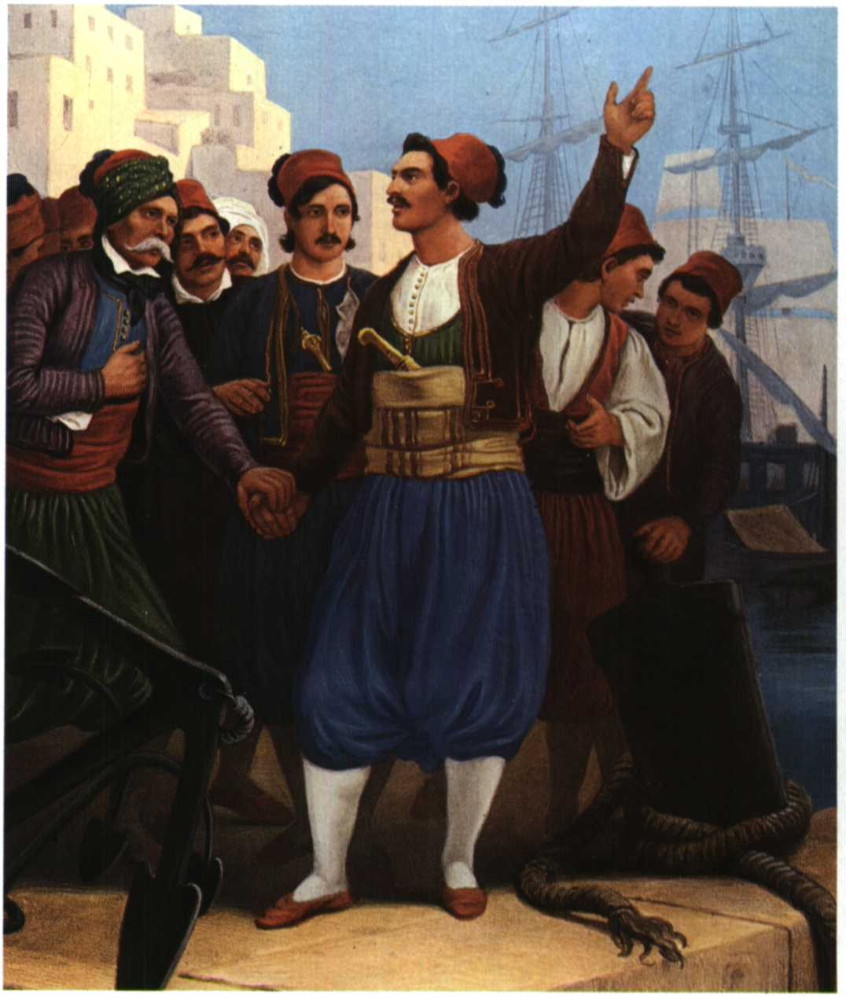
Αντωνησ Οικονομου - υδρα

Slide 38
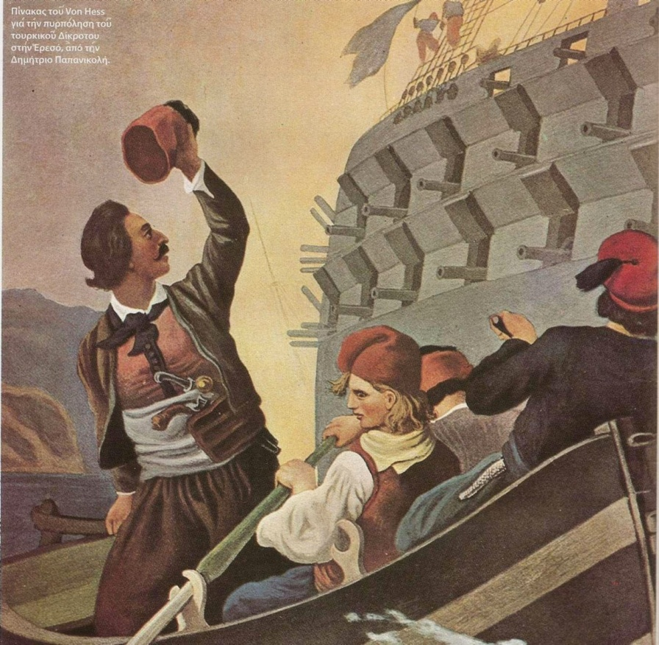
Πυρποληση τησ τουρκικησ ναυαρχιδασ στην Ερεσσο απο τον Παπανικολη 27-05-1821 Πινακασ του Von Hess

Slide 39
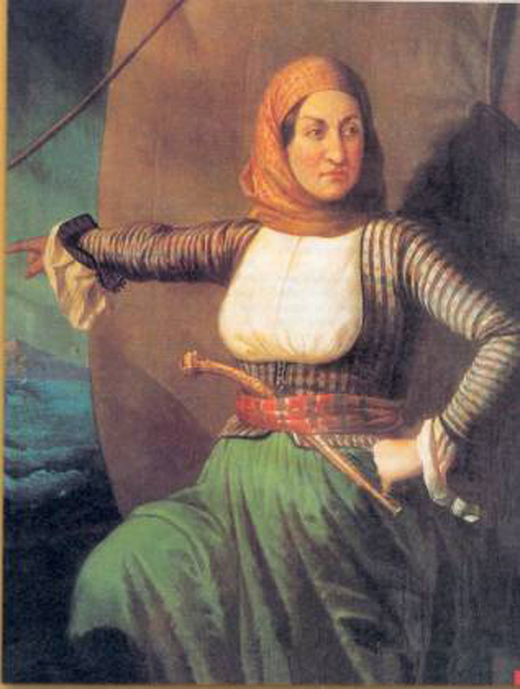
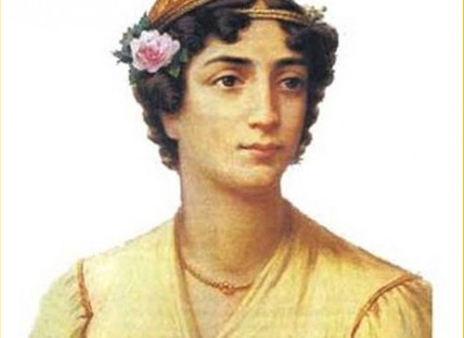
ΛΑΣΚΑΡΙΝΑ ΜΠΟΥΜΠΟΥΛΙΝΑ
ΜΑΝΤΩ ΜΑΥΡΟΛΕΝΟΥΣ

Slide 40
ΓΥΝΑΙΚΕΣ ΣΤΟΝ ΑΓΩΝΑ

Slide 41
ΒΙΝΤΕΟ 4 : ΗΡΩΕΣ 25^{ησ} μαρτιου

Slide 42
Ελευθερια ή θανατοσ

Slide 43
Η Α' Εθνοσυνελευση τησ Επιδαυρου και το πρωτο Συνταγμα τησ Ελλαδασ

Slide 44
Θεοδωροσ κολοκοτρωνησ

Slide 45
ΓΕΩΡΓΙΟς ΚΑΡΑΪΣΚΑΚΗΣ

Slide 46
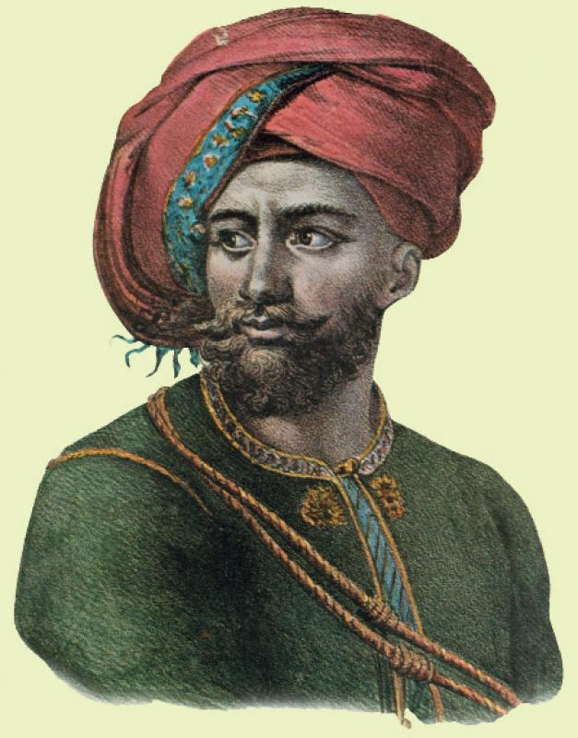
Ιμπραημ Πασασ

Slide 47
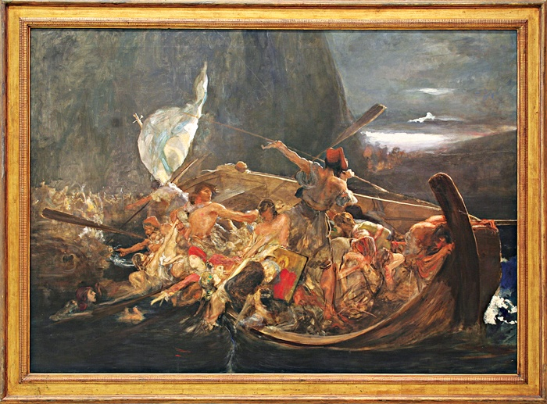
Η καταστροφη των Ψαρων - Γυζησ

Slide 48
παπαφλεσσασ

Slide 49
Μαχη στο μανιακι

Slide 50
Μαχη Μεσολογγιου Παναγιωτησ ζωγραφοσ

Slide 51
Εξοδοσ Μεσολογγιου

Slide 52
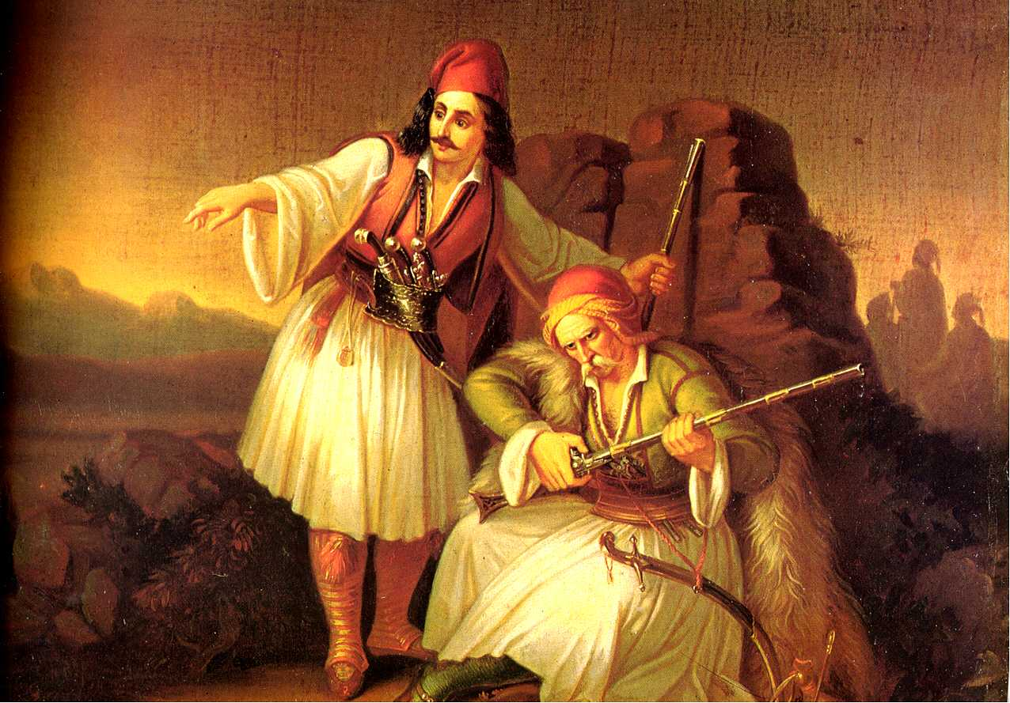
Παιδια τησ Σαμαρινασ

Slide 53
Βιντεο 5 : παιδια της σαμαρινασ

Slide 54
Βιντεο 6 : Ελευθεροι πολιορκημενοι το χαραμα επηρα

Slide 55
Διονυσιοσ σολωμοσ

Slide 56
Βιντεο 7 : ελευθεροι πολιορκημενοια ακρα του ταφου σιωπη

Slide 57
Η Ελλαδα στα ερειπια του ΜεσολογΓιου ΠΙΝΑΚΑΣ Ντελακρουα

Slide 59
ΒΙΝΤΕΟ 8 : ΕΝΑ ΠΑΛΙΚΑΡΙ 20 ΧΡΟΝΩ

Slide 60
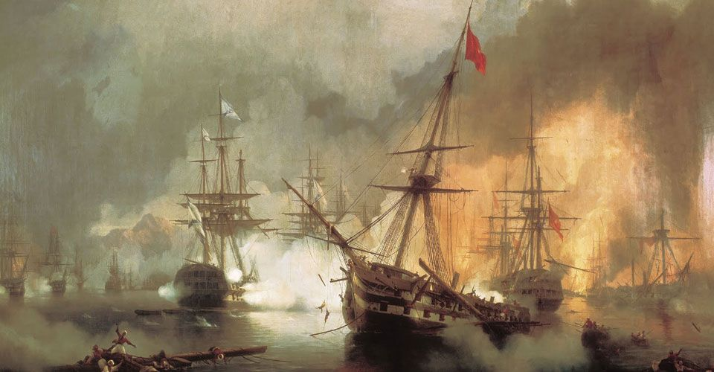
Ναυμαχια ναυαρινου

Slide 61
Ιωαννησ καποδιστριασ

Slide 62
Η Δολοφονια του Καποδιστρια Πινακασ

Slide 63
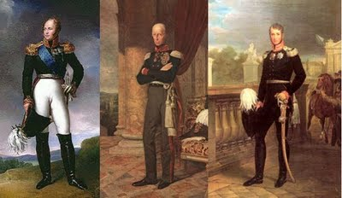
Ιερη συμμαχια

Slide 64
Οθωνασ και αμαλια

Slide 65
στρατηγοσ Μακρυγιαννησ

Slide 66
Βιντεο 9 : αποσπασμα απο το εργο του ιακωβου καμπανελλη «το μεγαλο μας τσιρκο»

Slide 68
BINTEO 10 : ΩΔΗ ΕΙΣ ΣΑΜΟΝ - ΑΝΔΡΕΑΣ ΚΑΛΒΟΣ

Slide 69
Σε ολουσ τους αγωνιστεσ και τις αγωνιστριεσ
Στο 1^{ο} Γυμνάσιο Ελληνικού
«Ρήγας Φεραίος»
Άννα Μακρυγιάννη
Θεολόγος

